Slide 1
NÖ Feuerwehrleistungsabzeichen in Gold (FLA Gold)
Disziplin: „Führungsverfahren“ Beispiel 3

Slide 2
Bsp 3
Aufgabe A Brandeinsatz
Sie sind Mitglied der Freiwilligen Feuerwehr „A-Dorf“ und als Zugskommandant eingeteilt.
Die Feuerwehr ist mit folgenden, den Richtlinien des NÖ LFV bzw. ÖBFV entsprechenden Fahrzeugen, ausgerüstet:
1 HLF3
1 KDOF
Weiters sind in unmittelbarer Nähe weitere den Richtlinien entsprechend ausgerüstete Einsatzfahrzeuge stationiert:
FF B – Dorf: 1 HLF2 1 MTF
FF C – Dorf: 1 HLF1 1 KDOF

Slide 3
Am Bewerbstag wird Ihre Feuerwehr ebenso wie die Nachbar-Feuerwehren durch die Bezirksalarmzentrale um 14.25 Uhr zu einem Brandeinsatz in „A-Dorf“, Zwettlerstraße 28 alarmiert:
Als Sie im Feuerwehrhaus eintreffen, sind bereits einige Mitglieder Ihrer Feuerwehr anwesend. Insgesamt treffen 12 Mitglieder aufgrund der Alarmierung ein.
Durch die Festlegung in der Einsatzleiterliste sind Sie bei diesem Einsatz Einsatzleiter.
Um 14.30 Uhr rückt die Feuerwehr mit allen Fahrzeugen zum Einsatz aus.

Slide 4
1) Kreuzen Sie drei Maßnahmen, bzw. Anordnungen an, die Sie vor oder auf der Fahrt zum ca. 0,5 km entfernten Einsatzort treffen können.
Einsatzsofortmeldung absetzen
Lage erkunden
Befehl LEDVV geben
Mannschaft einteilen
Absetzen der Ausrückmeldung
Befehlsstelle einrichten
Mannschaft auf den Einsatz vorbereiten
X
X
X

Slide 5
2) Was ist Ihre erste Tätigkeit als Einsatzleiter nach dem Eintreffen am Einsatzort?
Evakuieren der Bewohner des Nachbarobjektes
Lagefeststellung
Errichten der Einsatzleitstelle
Amtsarzt verständigen
Abschnittsfeuerwehrkommandant verständigen
Brandursache feststellen
X

Slide 6
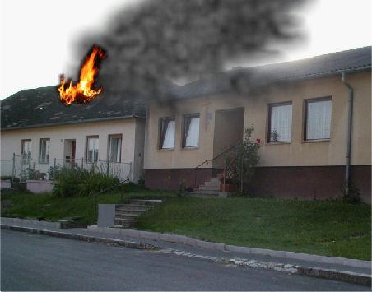
Westwind

Slide 7
Sie haben folgende Lage festgestellt:
- In einem Wohnhaus (Länge 22m, Breite 16 m) ist im Dachboden ein Brand ausgebrochen. Der Bau ist ein mit Ziegel eingedeckter Massivbau und grenzt unmittelbar an die Nachbarobjekte (Wohnhäuser).
- Brand des Dachstuhles bzw. am Dachboden
- Durch den Westwind ist ein Nachbarhaus sehr stark gefährdet
- Wasserentnahmestellen
1 Überflurhydrant vor Haus Nr. 18, ca. 50 m entfernt
1 Überflurhydrant in ca. 300 m Entfernung
- Starke Rauchentwicklung
- Der Besitzer ist bei einem Löschversuch von der Dachbodentreppe gefallen und liegt verletzt im Erdgeschoss. Brennende Papierfetzen fallen das Stiegenhaus herunter.
Sonst sind keine Personen im Wohnhaus
FF B-Dorf und C-Dorf melden am Funk ihr Eintreffen in Kürze
Polizei und Rettung sind vor Ort

Slide 8
3) Worin liegt die größte Gefahr? (Beurteilung der Schadenslage)
Einsturzgefahr - Dachstuhl
Brandausbreitung auf Nachbargebäude
Explosionsgefahr
Umweltgefährdung durch Rauch
Gefahr für den Hausbesitzer
Wassermangel
X

Slide 9
4) Sie entschließen sich folgende Maßnahmen zu setzen:
Einsatz der FF A-Dorf (wozu?)
Anforderung Flugdienst zur Brandbek. mit Hubschrauber
Energieversorgungsunternehmen verständigen
Einvernehmen mit Polizei und Rettung herstellen
Einsatz der in Kürze eintreffenden Einsatzkräfte
FF B-Dorf (wozu?)
FF C-Dorf (wozu?)
Festlegung des Standortes der Einsatzleitstelle vor Haus 26
umfassende Brandbekämpfung
Einsatz von Wasserwerfer
Atemschutzsammelplatz bei Haus Nr. 25 errichten
X
Menschenrettung,
Schützen des Nachbarhauses
X
X
Brandbekämpfung, Löschwasserversorung
Reserve
X
X
X

Slide 10
5) Zur Umsetzung des Entschlusses geben Sie als Einsatzleiter:
eine Dienstanweisung
eine Meldung
einen mündlichen Bescheid
einen Befehl
eine schriftliche Weisung
X

Slide 11
6) Sie geben als Einsatzleiter an die GKDTen der FF A-Dorf folgenden Befehl
1. LAGE:
2. ENTSCHLUSS:
Schadenslage Dachstuhl des Wohngebäudes in Brand, Hausbesitzer liegt verletzt im Erdgeschoss, Ausbreitungsgefahr auf Nachbargebäude
Eigene Lage HLF3, KDOF, 12 Mitglieder, Polizei und Rettung vor Ort FF B-Dorf und C-Dorf im Anmarsch
Allgemeine Lage Westwind
Hausbesitzer retten, Brandausbreitung auf Nachbarobjekte verhindern, Brandbekämpfung durchführen, Sicherstellung Löschwasserversorgung.

Slide 12
3. DURCHFÜHRUNG:
- HLF3 rettet die verletzte Person aus dem Erdgeschoss, verhindert Übergreifen des Brandes auf das rechte Nachbarobjekt, Wasserentnahmestelle Überflurhydrant vor Haus 18.
- KDOF betreut den Verletzten, errichtet Einsatzleitung vor Haus 26 und Atemschutzsammelplatz vor Haus Nr. 25, stellt Einvernehmen mit Rettung und Polizei her.

Slide 13
4. VERSORGUNG:
5. VERBINDUNG :
Atemschutzsammelplatz bei Haus 25.
Betriebsmittel etc. bei der Einsatzleitung KDOF FF A-Dorf bei Haus Nr. 26 anfordern
Einsatzleitung ist das KDOF A-Dorf bei Haus Nr. 26
Funkverbindung Sprechgruppe FW-ZT-Haupt
Wiederholen !
Durchführen !

Slide 14
Gruppenkommandant HLF3 der FF A-Dorf meldet:
Hausbesitzer wurde gerettet und der Rettung übergeben. Durch den starken Wind kann ein Übergreifen auf das Nachbarobjekt nicht verhindert werden.
Brand breitet sich aus.
7) Sie führen eine neuerliche Lagefeststellung durch und fassen folgenden Entschluss:

Slide 15
Kreuzen Sie aus den folgenden Möglichkeiten jene zwei Maßnahmen an, die Sie als Einsatzleiter zuerst anordnen müssen.
Löschwasserversorgung über längere Strecke vorbereiten
Noch weitere zusätzliche Einsatzkräfte anfordern
Überprüfung der Einsatzzeiten anordnen
Strom abschalten
Schützen einstellen und nur Brandbekämpfung durchführen
Sofortiger Einsatz der mittlerweile eingetroffenen Kräfte
Abschnittsfeuerwehrkommandanten verständigen
Presse verständigen
X
X

Slide 16
8) Welche Maßnahmen sind nach dem Einrücken in das Feuerwehrhaus bei Einsatzende zu veranlassen? Führen Sie mindestens zwei Antworten an.
Einrückmeldung absetzen
- Einsatzbereitschaft herstellen
- Hygienemaßnahmen
- Einsatznachbesprechung

Slide 17
Bsp 3
Aufgabe B Technischer Einsatz
Sie sind Mitglied der Freiwilligen Feuerwehr „A-Dorf“ und als Zugskommandant eingeteilt.
Die Feuerwehr ist mit folgenden, den Richtlinien des NÖ LFV bzw. ÖBFV entsprechenden Fahrzeugen, ausgerüstet: 1 VRF, 1 MTF
Weiters sind in unmittelbarer Nähe weitere, den Richtlinien entsprechend ausgerüstete Einsatzfahrzeuge stationiert
FF B – Dorf: 1 HLF1 1 KDOF
FF C – Dorf: 1 HLF3 1 VF

Slide 18
Am Bewerbstag werden die angeführten Feuerwehren durch die Landeswarnzentrale um 23.10 Uhr zu einem Verkehrsunfall mit Menschenrettung (T2) auf der Kreuzung Feldgasse – Bachgasse im Ortsgebiet von A-Dorf alarmiert:
Als Sie im Feuerwehrhaus eintreffen, sind bereits einige Mitglieder anwesend. Insgesamt treffen 13 Mitglieder auf Grund der Alarmierung ein.
Aufgrund Ihrer Funktion sind Sie bei diesem Einsatz Einsatzleiter.
Um 23.15 Uhr rückt die Feuerwehr mit allen Fahrzeugen zu diesem Einsatz aus.

Slide 19
1) Kreuzen Sie drei Maßnahmen, bzw. Anordnungen an, die Sie vor oder auf der Fahrt zum ca. 1 km entfernten Einsatzort treffen können.
Ausrückmeldung absetzen
Versorgung der Mannschaft anfordern
Mannschaft auf den Einsatz vorbereiten
Befehlsstelle einrichten
Einsatzsofortmeldung absetzen
Auf ordnungsgemäße Einsatzbekleidung achten
Abschleppdienst anfordern
X
X
X

Slide 20
2) Was ist Ihre erste Tätigkeit als Einsatzleiter nach dem Eintreffen am Einsatzort?
Lagefeststellung
Wertgegenstände von Unfallbeteiligten sicherstellen
Evakuierung des angrenzenden Gasthofes
Aufnahme von Personalien der Unfallbeteiligten
Straße für den Verkehr freimachen
Errichtung der Einsatzleitstelle
X

Slide 21
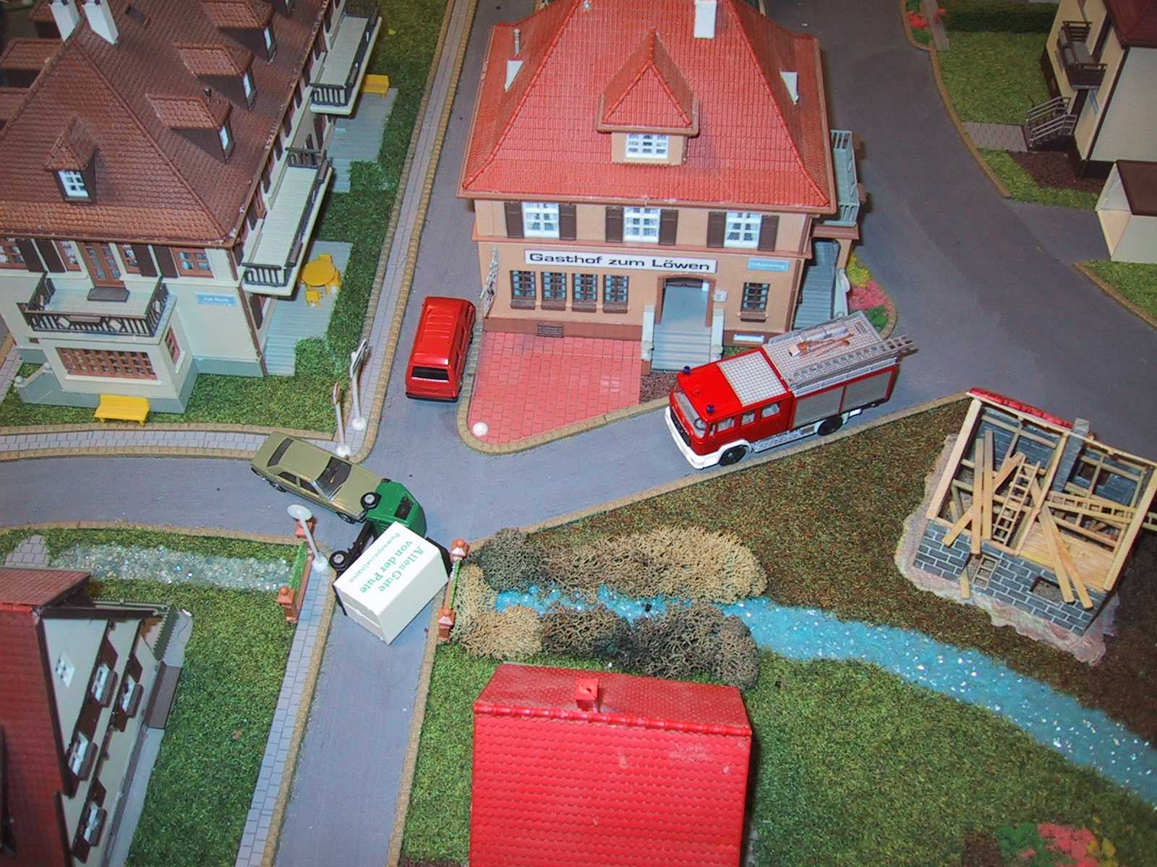

Slide 22
Sie haben folgende Lage festgestellt:
Im Ortsgebiet von „A-Dorf“ ist wegen Vorrangverletzung ein Klein-LKW mit einem PKW zusammengestoßen.
Der Klein-LKW ist umgestürzt und liegt seitlich auf der Brücke über den Waldbach, der Lenker ist unverletzt.
Es ist keine Gefahrengutkennzeichnung erkennbar. Aus dem Dieseltank tropft jedoch Treibstoff auf die Fahrbahn
Der PKW ist stark beschädigt, kleinere Mengen Öl und Treibstoff fließen aus.
Der PKW-Lenker ist unbestimmten Grades verletzt, im Fahrzeug eingeklemmt, jedoch bei Bewusstsein.
leichtes Verkehrsaufkommen, Kreuzung durch die Unfallfahrzeuge blockiert.
Beide Unfallfahrzeuge nicht fahrbereit
Die Feuerwehren B-Dorf und C-Dorf sind laut Meldung der LWZ ausgerückt, ebenso sind Rettung und Polizei verständigt und unterwegs.

Slide 23
3) Worin liegt die größte Gefahr? (Beurteilung der Schadenslage)
Der PKW droht zu explodieren
Rückstau der Kolonne bis zur nächsten Ampel
Verseuchung von Grundwasser
Behinderung durch Schaulustige
Gefahr für den verletzten Lenker
Absturzgefahr für die Einsatzkräfte
X

Slide 24
4) Sie entschließen sich folgende Maßnahmen zu setzen:
Evakuierung der benachbarten Häuser
Absichern der Einsatzstelle und sofortiger Brandschutz
mit tragbaren Feuerlöschern
Schadstoffsachverständigen der Landesregierung verständigen
Einsatz FF A-Dorf (wozu?)
Einsatz der bereits ausgerückten Einsatzkräfte FF B-Dorf (wozu?)
FF C-Dorf (wozu?)
X
X
Rettung und Betreuung des Verletzten, Aufbringen von Ölbindemittel, Freimachen von Verkehrswegen
X
Brandschutz (Wasser). Auslaufende Flüssigkeiten binden
Fahrzeugbergung, Freimachen der Verkehrswege, zweites Rettungsgerät in Reserve

Slide 25
Bezirksfeuerwehrkommandant anrufen
Verhindern des Einlaufens des ausfließenden Treibstoffes in den Bach
Einsatzleitung im MTF vor dem Gasthaus zum Löwen errichten
Beleuchtung der Einsatzstelle aufbauen
X
X
X

Slide 26
5) Zur Umsetzung des Entschlusses geben Sie als Einsatzleiter:
ein Kommando
einen Befehl
eine Dienstanweisung
eine Meldung
eine Weisung
X

Slide 27
6) Der Einsatzleiter gibt an die FF A-Dorf folgenden Befehl:
1. LAGE:
2. ENTSCHLUSS:
- Schadenslage: Verkehrsunfall LKW-PKW, PKW-Lenker eingeklemmt, Treibstoff- und Ölaustritt
- Eigene Lage: VRF, MTF, 13 Mitglieder, FF B-Dorf u. C-Dorf ausgerückt, Rettung u. Polizei verständigt
- Allgemeine Lage: Dunkelheit
Absichern der Einsatzstelle, Brandschutz und Beleuchtung, Rettung und Betreuung der Lenker, Fahrzeugbergung, Wasserverunreinigung verhindern, Straße freimachen

Slide 28
3. DURCHFÜHRUNG:
- VRF: Brandschutz aufbauen, Beleuchtung aufbauen, Menschenrettung PKW-Lenker durchführen, Einvernehmen mit Rettung herstellen.
- MTF: Betreuung des unverletzten LKW-Lenkers, Absichern der Einsatzstelle und Errichten der Einsatzleitung vor dem Gasthaus zum Löwen, Einvernehmen mit der Polizei herstellen

Slide 29
4. VERSORGUNG:
5. VERBINDUNG :
Im Bedarfsfall bei der Einsatzleitung MTF A-Dorf beim Gasthaus zum Löwen anfordern
Einsatzleitung ist das MTF A-Dorf vor dem Gasthaus zum Löwen
Funkverbindung Sprechgruppe FW-ZT-Haupt
Wiederholen !
Durchführen !

Slide 30
Im Zuge der Bergungsmaßnahmen zerreißt der Dieseltank des Klein-LKW. Der Tankinhalt (ca. 50 Liter) fließt in den Waldbach.
7) Sie führen eine neuerliche Lagefeststellung durch und fassen folgenden Entschluss:
Kreuzen Sie aus den folgenden Möglichkeiten jene zwei Maßnahmen an, die Sie zuerst anordnen müssen.

Slide 31
Alarmierung des Abschnittsfeuerwehrkommandanten
Alarmierung des Sachbearb. f. Öffentlichkeitsarbeit
Reinigen der Straße
Verständigung eines Sachbearbeiters der NÖ Landesregierung
Absperrbereich festlegen
Dieselöl aus dem Bach absaugen
Errichtung von behelfsmäßigen Ölsperren veranlassen
Schadensstelle mit Schaum abdecken
Brückenmeisterei verständigen
Bezirkshauptmannschaft (Wasserrechtsbehörde ) verständigen
Bergung fortsetzen und Ölaustritt am nächsten Tag dem Bürgermeister melden
X
X

Slide 32
8) Welche Maßnahmen sind nach dem Einrücken in das Feuerwehrhaus bei Einsatzende zu veranlassen? Führen Sie mindestens zwei Antworten an.
- Einrückmeldung absetzen
- Einsatzbereitschaft herstellen
- Hygienemaßnahmen
- Einsatznachbesprechung

